Slide 1
Sistemas de Información
Estrategia Empresarial
y TIC como factor de ventaja competitiva
[Tecnologías de Información y Comunicación]
Prof. Rita de la Torre

Slide 2
Contenido
Objetivos de la Empresa y objetivos de las TIC
Proceso de planeamiento estratégico
Misión, visión y propuesta de valor
Análisis de la Empresa
Análisis Externo
Macro entorno: Análisis PESTLE
Sector: 5 fuerzas de Porter
Análisis Interno
Perfil Estratégico, Recursos y Capacidades y Cadena de Valor
Formulación de la estrategia (CAME o DAFO CRUZADO…)
Las TIC y los Objetivos Estratégicos
Incorporar las TIC al proceso de creación de valor
Notes:
http://www.scielo.org.bo/scielo.php?script=sci_arttext&pid=S2071-081X2009000100004

Slide 3


Objetivos de la Empresa
Una Empresa es una organización que produce bienes o presta un servicio con el objetivo o propósito de crear valor para sus accionistas (partes interesadas).
CREACIÓN DE VALOR
Obtención de Beneficios
Optimización del Riesgo
Optimización de Recursos
Notes:
https://www.juanjaimeossa.com/index.php/servicios/planeacion-estrategica-de-tic

Slide 4
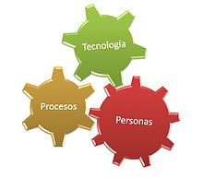
Objetivos de las TIC en las Organizaciones
Los dos objetivos principales de las TIC son:
Facilitar información de valor (Sistemas de Información) y al instante (telecomunicaciones) sobre sus operaciones y su entorno.
Automatizar los procesos de la cadena de valor de la empresa haciéndolos más competitivos.
Para que estos objetivos puedan llevarse a cabo de manera eficiente, debemos alinear las TIC con la Estrategia de la Empresa.
Notes:
https://www.kimat.mx/alinear-las-tic-con-los-objetivos-estrategicos-de-la-empresa/
https://www.slideshare.net/lluisroses/la-importancia-de-alinear-las-tics-con-la-estrategia-de-la-empresa

Slide 5
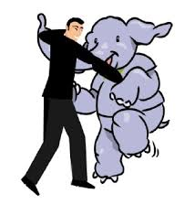

La ecuación Demanda ⬄ Oferta
ÁMBITO NEGOCIO Cómo se usan las TIC para posibilitar y operar el cambio
Futuro Estratégico del Negocio
Cambio de la Organización
Operaciones actuales del Negocio
La demanda de un negocio gobierna la oferta de las TIC
que, a su vez, proporciona la capacidad de negocio que exige el servicio de la TIC
Demanda
Oferta
Demanda
Oferta
ÁMBITO TIC Cómo se gestionan y entregan las TIC
Cambio Efectivo posibilitado por las TIC
Servicio Efectivo de TIC
Oferta
Prestación de las TIC a la organización
Demanda
Uso de las TIC por la organización
Mark Toomey. Waltzing with the Elephant: A comprehensive guide to directing and controlling Information Technology.
Notes:
https://es.slideshare.net/mcanno/iso38500-guia-para-la-contratacin-pblica-electrnica-32-manuel-11
https://www.slideserve.com/asabi/measuring-the-unmeasurable-governance-management-of-information-technology

Slide 6


La Estrategia de la Empresa

Slide 7

Estrategia de la Empresa
La Estrategia de la Empresa
es la manera en que una organización define cómo creará valor.
Se trata del qué hacer (objetivos estratégicos)
y cómo hacerlo (plan estratégico).
La formulación de la estrategia se refiere a las diferentes opciones o alternativas estratégicas de que se disponen en base a dar respuesta a las numerosas presiones e influencias identificadas en el análisis estratégico.
Notes:
https://www.emprendedores.es/casos-de-exito/

Slide 8
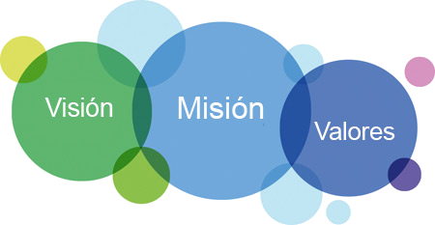


Niveles de la Estrategia
Estrategias corporativas:
Se diseñan en base al cómo, dónde y con qué valores ejercemos nuestra actividad.
Estrategias competitivas:
Son las estrategias que definen cómo vamos a competir en el mercado.
Estrategias funcionales:
Se centran en cómo utilizar y aplicar los recursos y habilidades dentro de cada área funcional de la empresa, con el fin de maximizar la productividad de dichos recursos.
Las áreas funcionales de la empresa se reflejan en su cadena de valor.

Slide 9
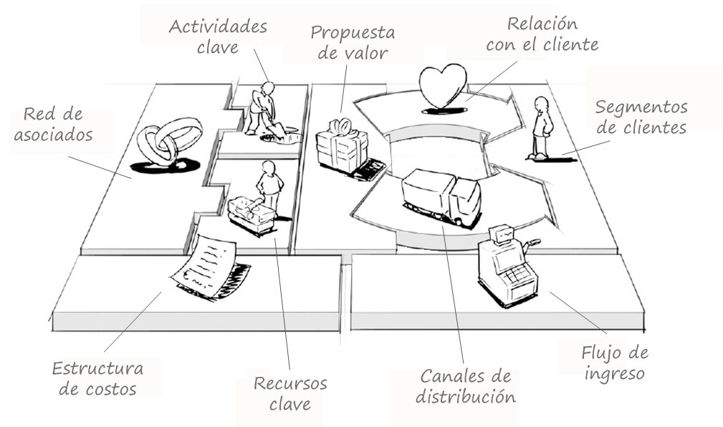

Modelo de Negocios y Estrategia
Describe la manera en cómo una organización crea,
entrega
y captura valor.
Alex Osterwalder Business Model Generation 2005
Notes:
El concepto de estrategia está estrechamente relacionado con el concepto de modelo de negocio.
En un modelo de negocio se establecen cómo los enfoques estratégicos y operativos crearán valor para los clientes y, al mismo tiempo, cómo generar los ingresos que permiten cubrir costos y obtener ganancias.
Por lo tanto, a este respecto, los dos elementos principales del modelo de negocio son (1) la propuesta de valor para el cliente y (2) su fórmula de ganancias.
Es importante subrayar que la estrategia de una empresa tiende a evolucionar con el tiempo.
Ya sea porque cambian las circunstancias, (recordemos que la empresa es un sistema abierto) o por los esfuerzos y la gestión continua, esfuerzos para mejorar.

Slide 10





Proceso de Planeamiento Estratégico. Paso 1
Paso 1. Esquematizar el modelo de negocio actual (o deseado) en una herramienta como Canvas Business Model, para tener una idea de toda la organización.
FACTIBILIDAD
- 1. Alianzas Clave
- 2. Actividades clave
- 3. Recursos clave
- 4. Propuesta de valor
- 5. Relaciones con los clientes
- 6. Segmento de mercado
- 7. Canales con los clientes
- 8. Estructura de costes
- 9. Fuentes de ingresos
¿CÓMO lo hacemos?
❶
❷
❹
❺
❻
¿QUÉ ofrecemos?
ATRACTIVO
❸
❼
¿PARA QUIÉN lo hacemos?
❽
❾
VIABILIDAD
¿CUÁN rentables somos?
Notes:
Se elegirá las estrategias competitivas –liderazgo en costes, diferenciación, etc.– y se analizará su adaptación a diferentes contextos competitivos, en función de distintas tipologías sectoriales, para finalmente seleccionar una.
Puesta en marcha de la estrategia.
Se elabora un plan estratégico que recoja los objetivos y decisiones adoptados en etapas anteriores, así como la asignación de medios y el camino a seguir para que la estrategia tenga éxito, lo cual incluye la revisión.

Slide 11
Proceso de Planeamiento Estratégico.-
Misión, Visión
Propuesta de valor
Paso 2.
Realizar un análisis estratégico con la ayuda de lo plasmado en el CANVAS de la empresa.
❑
❑
ANÁLISIS ESTRATÉGICO
Análisis externo
Análisis interno
Es necesaria una realimentación de información constante a lo largo del proceso
DAFO
❑
FORMULACIÓN DE ESTRATEGIAS
Diseño de opciones estratégicas
❑
Evaluación y selección acciones estratégicas
❑
IMPLANTACIÓN DE ESTRATEGIAS
Puesta en práctica
❑
Control estratégico
Notes:
Se elegirá las estrategias competitivas –liderazgo en costes, diferenciación, etc.– y se analizará su adaptación a diferentes contextos competitivos, en función de distintas tipologías sectoriales, para finalmente seleccionar una.
Puesta en marcha de la estrategia.
Se elabora un plan estratégico que recoja los objetivos y decisiones adoptados en etapas anteriores, así como la asignación de medios y el camino a seguir para que la estrategia tenga éxito, lo cual incluye la revisión.

Slide 12
La misión, la visión y la propuesta de Valor
❶
Misión, Visión
Propuesta de valor
MISIÓN Definir la función o tarea básica que tiene la Organización en la Sociedad.
¿Para qué existe?
PROPUESTA DE VALOR
Bloque 4 del CANVAS BUSINESS MODEL
Se traduce en lo que se ofrece al cliente. Puede referirse a:
Solucionar un Problema (Conectarse a internet con la mejor velocidad al mejor precio)
Ayudar a ganar poder o status (Ir a la moda y sentirse bien)
Solucionar necesidades personales o emocionales (Hacer Yoga para calmar la mente)
VISIÓN Refleja la imagen mental de la trayectoria de la empresa en su funcionamiento.
Identificaría las diferencias, entre la situación actual y la deseada y por consiguiente, marcaría la dirección a seguir por la empresa.
Notes:
Buscar en la página web de una empresa del sector a la que habéis elegido su misión, visión y objetivos estratégicos. Discutid cómo están definidos estos conceptos y analizad las ventajas que su diseño representa para la empresa. Haced una lista con ejemplos de valores empresariales e indicad qué empresa los tiene publicados en su página web
Analizando el contenido, encontrad las diferencias entre la misión, la visión y los objetivos estratégicos.
https://www.elevenpaths.com/es/quienes-somos/nuestro-equipo/index.html
https://doppconsultores.es/por-que-dopp/nuestro-equipo
https://info.mercadona.es/es/conocenos
https://www.inditex.com/es/un-modelo-sostenible/como-trabajamos
https://www.endesa.com/es/sobre-endesa/quienes-somos
https://www.ikea.com/es/es/this-is-ikea/
https://www.repsol.es/es/conocenos/index.cshtml
http://www.guerrasynavas.com/index.htm
El Colegio de Economistas de Madrid elabora periódicamente informes de coyuntura de los que se pueden extraer los factores que afectan positiva o negativamente la actividad empresarial. (Página web:www.economistasmadrid.com)

Slide 13
Proceso de Planeamiento Estratégico. Paso 2
Misión, Visión
Propuesta de valor
❑
❑
ANÁLISIS ESTRATÉGICO
❷
Análisis externo
Análisis interno
DAFO
¿Cuáles fuerzas competitivas actúan para mejorar o debilitar las perspectivas de crecimiento y rentabilidad de la empresa en el sector ?
¿Qué factores están impulsando el cambio de la industria? ¿Y qué impacto tendrán en la empresa?
¿Cómo se posicionan los rivales (competidores) de la industria? y ¿qué movimientos estratégicos es probable que hagan en un futuro?
¿Cuáles son los factores clave del futuro éxito competitivo de la industria o sector?
¿Tiene la empresa una propuesta de valor atractiva para el cliente?
¿Cuáles recursos y capacidades son competitivamente importantes o potentes como para para producir un ventaja competitiva?
¿Tiene la empresa suficiente fuerza competitiva como para aprovechar las oportunidades del mercado y anular amenazas externas?
¿Son competitivos los costes de la empresa respecto a los de rivales clave?
¿Es la empresa más fuerte o más débil que sus rivales competitivamente hablando?
Notes:
Se elegirá las estrategias competitivas –liderazgo en costes, diferenciación, etc.– y se analizará su adaptación a diferentes contextos competitivos, en función de distintas tipologías sectoriales, para finalmente seleccionar una.
Puesta en marcha de la estrategia.
Se elabora un plan estratégico que recoja los objetivos y decisiones adoptados en etapas anteriores, así como la asignación de medios y el camino a seguir para que la estrategia tenga éxito, lo cual incluye la revisión.

Slide 14
DAFO
EMPRESA
ANÁLISIS EXTERNO
Identificación y evaluación de acontecimientos, cambios y tendencias que suceden en el entorno de la empresa y que están más allá de su control.
OPORTUNIDADES
situaciones externas que nos podrían afectar de manera positiva si somos capaces de capitalizarlas
AMENAZAS situaciones adversas procedentes del exterior
ANÁLISIS INTERNO
Evaluar los recursos con que cuenta la empresa así como la forma en la cual se realizan sus actividades, para conocer sus capacidades y situación respecto a los competidores.
FORTALEZAS Estrategias que permitan potenciarlas
DEBILIDADES Estrategias para neutralizar o eliminarlas
DAFO para proyectos de Negocio
Notes:
http://cv.uoc.edu/UOC/a/moduls/90/90_331/web/main/m1/v1_3_1d.html

Slide 15
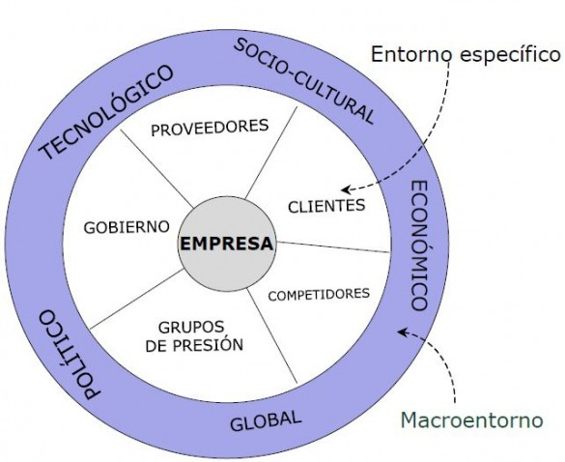
Análisis Externo o Anáisis del Entorno…
Entorno específico
Sector
5 Fuerzas de Porter
Macroentorno
Análisis PESTLE
Notes:
http://cv.uoc.edu/annotation/286358c6568795c01a76cac86d69262e/495155/PID_00144800/modul_2.html

Slide 16
Macroentorno: Análisis PESTEL
Muestra una visión general de seis diferentes factores o perspectivas que la empresa debe tomar en cuenta a nivel macro para entender el crecimiento o decrecimiento del mercado, la posición de su negocio y su potencial.
P
Política
E
T
Económica
S
Social
E
Tecnológica
L
Ecológica
Legal
Al estudiar estas perspectivas no debemos olvidar quiénes son nuestros proveedores y clientes, Bloques 1 y 6 respectivamente, ni las Actividades Clave Bloque 2 del CANVAS BUSINESS MODEL

Slide 17






Macroentorno: Análisis PESTEL
Perspectivas
P
Política
E
T
Económica
S
Social
E
Tecnológica
L
Ecológica
Legal
Se refiere al grado de intervención por parte del gobierno en la economía
Incluye el crecimiento económico, tasas de interés, tipos de cambio y las tasas de inflación.
Incluye aspectos culturales, salud, crecimiento de la población, distribución por edades, nivel educativo y seguridad.
Abarca I+D, automatización, incentivos tecnológicos y el ritmo de los cambios tecnológicos.
Es el conjunto de factores que inciden sobre la calidad medio ambiental.
Factores que componen el marco legal de un país.

Slide 18

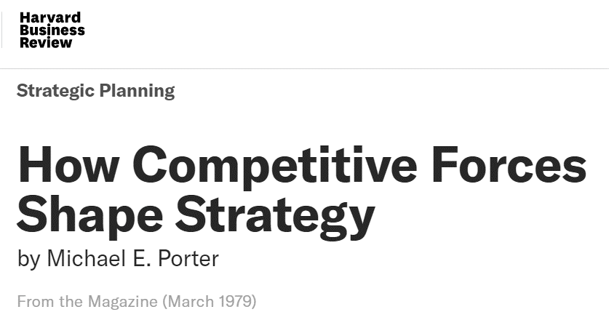
Las cinco fuerzas de Porter
El modelo de cinco fueras de Porter se utiliza
para evaluar el contexto de una industria o sector que según
el profesor MichaelPorter estaría conformado por 5 fuerzas.
❶ Amenaza de Nuevos Competidores.
❷ Amenaza de Productos Sustitutos.
❸ Poder de Negociación de los Proveedores.
❹ Poder de Negociación de los Clientes
❺ Rivalidad entre Empresas Competidoras.
Podemos saber quiénes son nuestros
proveedores y clientes, revisando los
Bloques 1 y 6
del CANVAS BUSINESS MODEL respectivamente.
https://hbr.org/1979/03/how-competitive-forces-shape-strategy
https://www.emprendedores.es/gestion/como-analizar-el-sector-en-el-que-compites-estudio-mercado/

Slide 19
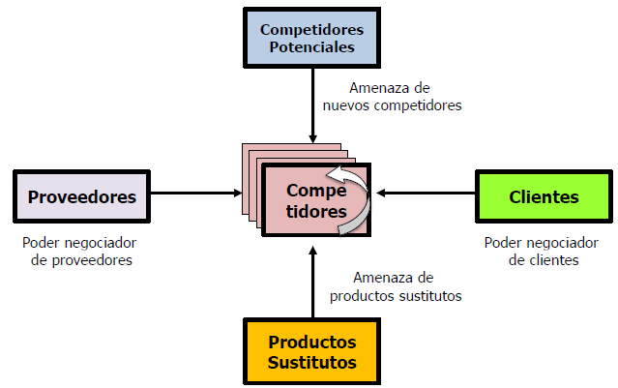
Análisis del Sector: Las cinco fuerzas de Porter
El análisis de las 5 Fuerzas de Porter, se realiza en dos pasos:
❶ Se identifican los determinantes de cada una de las fuerzas competitivas.
❷ Se evalúa el peso que tiene cada uno de ellos en el sector.
Modelo de las Cinco Fuerzas de Porter
Notes:
Por ejemplo, analizar la amenaza de nuevos competidores, implica analizar los factores que determinan las Barreras de Entrada. El Economista Joe Bain realizó un estudio en el cual indica que los tres determinantes más importantes en el caso de las barreras de entrada son para un nuevo ingreso son la Lealtad a una Marca, ventajas en Costes Absolutos y Economía de escala.
En el Excel adjunto, estos determinantes se encuentran desglosados.

Slide 20
Análisis Interno o Anáisis de la Empresa
Análisis Interno
PERFIL ESTRATÉGICO
RECURSOS Y CAPACIDADES
CADENA DE VALOR

Slide 21
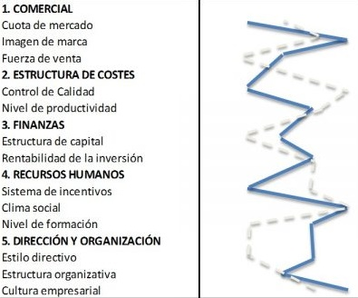
Perfil Estratégico
Parte del análisis de las áreas funcionales de una Empresa.
Se realiza desde una perspectiva gráfica, asignando valores numéricos a diferentes variables y comparándolos con el perfil real de los competidores (o del sector en el que se encuentra).

Slide 22
Análisis de Recursos y Capacidades
Recursos
Tangibles
Intangibles
Capacidades
Gestión del Conocimiento
Capacidad de Absorción
Capacidad de Aprendizaje
Capacidad de Innovación
Capacidad de Adaptación
Resiliencia
Físicos
Financieros
Humanos
No Humanos
Se realiza mediante la identificación y valoración estratégica de los recursos y capacidades que posee la empresa y también a los que puede acceder.
Bloques 3 y 1 del CANVAS BUSINESS MODEL
¿CÓMO lo hacemos?
Notes:
https://es.slideshare.net/jesusreynaldoflores/analisis-interno-de-la-empresa-sus-recursos-y-capacidades

Slide 23
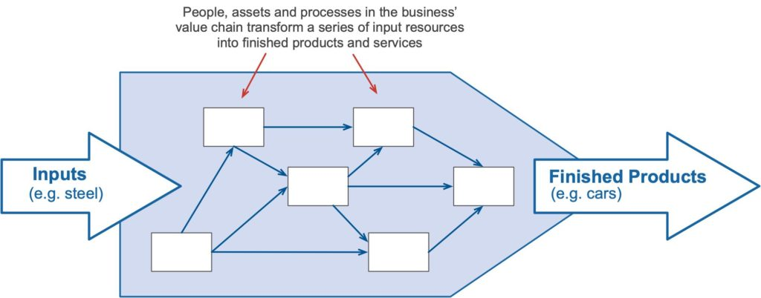
Análisis de la Cadena de Valor
La cadena de valor de una empresa es el rango completo de actividades de negocio — que incluye diseño, producción, marketing y distribución — destinadas a brindar un producto o servicio desde su concepción hasta su entrega.
Los recursos humanos, activos y procesos, transforman una serie de insumos en productos y servicios en la cadena de valor empresarial.
Bloque 2 del CANVAS BUSINESS MODEL
INPUTS
OUTPUTS
¿CÓMO lo hacemos?
Las organizaciones deberían tratar de entender tanto las operaciones de su cadena de valor como las de sus competidores, proveedores y distribuidores.

Slide 24
La cadena de valor de la Empresa
Infraestructura de la empresa
Recursos Humanos
Actividades de Apoyo
Compras
Desarrollo Tecnológico
MARGEN
Tecnología habilitadora de la Estrategia
Logística Interna o de
Entrada
Operaciones
Logística Externa o de
Salida
Marketing y Ventas
Servicio
Actividades Primarias
Cadena de valor de los proveedores
Cadena de valor de la empresa
Cadena de valor de los clientes
Cadena de valor de la Industria o Sector
Notes:
PAG 35 . TIC EN LA ESTRATEGIA EMPRESARIAL
https://hbr.org/1995/11/exploiting-the-virtual-value-chain

Slide 25



La Aparición de la Cadena de Valor Virtual
La aparición de la informática y especialmente de Internet, hace que las empresas reemplacen muchas de las funciones de la cadena de valor física, por una cadena de valor virtual.
En la cadena de valor física, la información es tratada como un elemento de soporte, que sólo apoyaba a las operaciones de la cadena de valor.
En la cadena de valor virtual la empresa sustituye actividades físicas por virtuales, para entregar valor a los consumidores en una nueva forma.
Primera Etapa
Segunda Etapa
Tercera Etapa
Visibilidad
Uso de las TIC para mejorar actividades en la cadena de valor física
Proyección de la Capacidad
Sustitución de actividades físicas por virtuales.
Creación de cadenas paralelas.
Matriz de valor
Diseño de cadena de valor virtual en función de actividades genéricas de valor.
https://hbr.org/1995/11/exploiting-the-virtual-value-chain

Slide 26
Proceso de Planeamiento Estratégico. Paso 3
Misión, Visión
Propuesta de valor
❑
❑
ANÁLISIS ESTRATÉGICO
Análisis externo
Análisis interno
DAFO
❑
❸
FORMULACIÓN DE ESTRATEGIAS
Diseño de opciones estratégicas

Slide 27

Análisis DAFO – CAME
Estrategias ofensivas
Toma las fortalezas del negocio para explotar las oportunidades. Consiste en enfocarnos en eso que somos buenos y que no lo son los demás, para poder aprovechar las oportunidades a las que la competencia no podría llegar.
Estrategias de supervivencia
Orientadas a corregir las debilidades para dar cara a las amenazas o que al menos, las amenazas no terminen por desaparecernos.
Estrategias defensivas
Consiste en la explotación de las fortalezas para hacer frente a las amenazas. Su objetivo consiste en mantener la posición conseguida en el mercado.
Estrategias de reorientación
Busca detectar en dónde se ha estado fallando a nivel interno (debilidades) para empezar a aprovechar oportunidades que no podríamos conseguir sin antes tratar dichas fallas.
https://josefacchin.com/analisis-came/
Notes:
Pag. 76 DAFO

Slide 28
Proceso de Planeamiento Estratégico. Paso 4
Misión, Visión
Propuesta de valor
❑
❑
ANÁLISIS ESTRATÉGICO
Análisis externo
Análisis interno
DAFO
❑
FORMULACIÓN DE ESTRATEGIAS
Diseño de opciones estratégicas
❑
Manera en que una organización define cómo creará valor.
Respaldada por los Objetivos Estratégicos
❹
Evaluación y selección acciones estratégicas
Notes:
https://docplayer.es/1992561-Ti-y-gestion-por-procesos-desayuno-cpo-chile.html

Slide 29
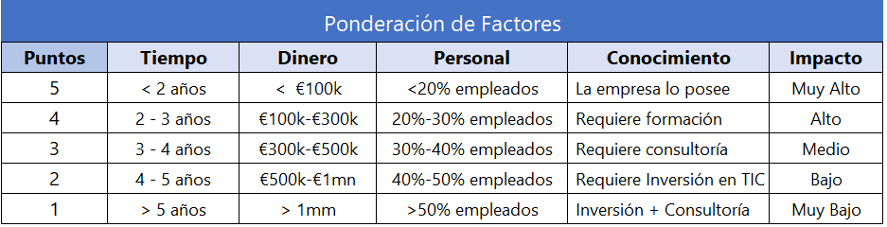
Evaluación y selección acciones estratégicas
Existen diversos métodos para evaluar y seleccionar Acciones Estratégicas.
En esta ocasión usaremos el método de Ponderación de Factores, el cual, para la selección de la(s) estrategia(s) a implementar, toma variables como:
Presupuesto disponible
Tiempo requerido
Personal
Conocimiento/Adquisición de Tecnología
Y el impacto esperado de la estrategia en el tiempo

Slide 30
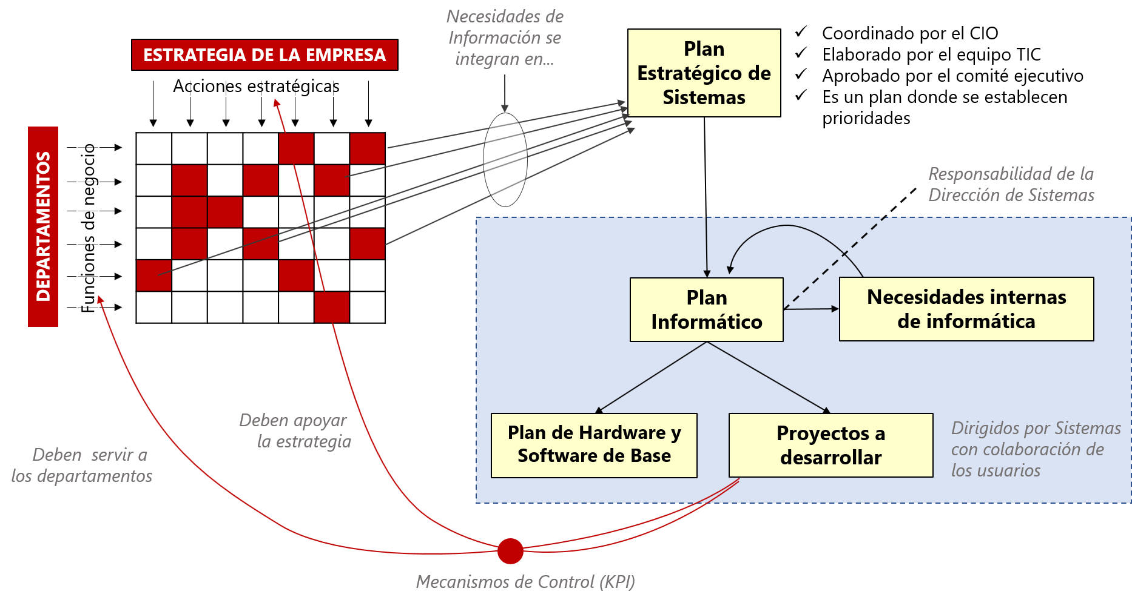
El Plan Estratégico de Sistemas de Información
Modelo integración entre la formulación de la estrategia y la planificación de TI/SI. Basado en Ignacio Gil y Pilar Conesa (UPV, 2017)

Slide 31
Las TIC y los Objetivos Estratégicos

Slide 32

Las TIC y los Objetivos Estratégicos
Según Laudon & Laudon, las empresas invierten principalmente en TIC para alcanzar seis tipos de objetivos estratégicos:
1. Alcanzar la Excelencia Operativa.
2. Nuevos productos, servicios y cambio del modelo de negocios.
3. Mayor comunicación con clientes y proveedores
4. Mejorar la toma de decisiones
5. Supervivencia
6. Creación de una ventaja competitiva

Slide 33

Objetivos Estratégicos a alcanzar con las TIC
1. Alcanzar la excelencia operativa:
Mejorar la eficiencia para lograr mayor rentabilidad.
Los Sistemas de Información y la tecnología pueden constituirse en una herramienta importante que ayude a lograr una mayor eficiencia y productividad.
Ejemplo de Acción Estratégica:
Disminuir en un 20% los costes operativos para el año 2025 mediante el uso de Green IT.
Taco Bell: Firma Electrónica de Contratos
Notes:
https://www.researchgate.net/publication/282330965_Analisis_de_la_aplicacion_del_green_IT_en_las_organizaciones
https://www.euskadi.eus/contenidos/libro/empleos_verdes/es_doc/adjuntos/mercados_verdes_2020.pdf
La tecnología verde tiene como objetivo reducir el impacto medioambiental de los equipos informáticos en la empresa. Un objetivo, que a la vez, se traduce en ahorro de costes en energía.
https://www.emprendedores.es/ideas-de-negocio/a27751630/mejores-startups-innovadoras-casos-ejemplos-empresas-exito-lista-emprendedores/

Slide 34

Objetivos Estratégicos a alcanzar con las TIC
2. Nuevos productos, servicios y cambio del modelo de negocios:
Un modelo de negocio describe cómo una organización produce, distribuye y vende productos y servicios para crear beneficios.
Los sistemas de información y las TIC pueden constituirse en una importante herramienta para el desarrollo de nuevos productos, servicios, y modelos de negocio.
Ejemplo de Acción Estratégica :
Desarrollar en los próximos 18 meses, un software que apoye al modelo de negocios, brindando información al detalle de nuestros contenidos y ofreciéndonos información específica sobre el consumo de nuestros usuarios.
Cómo hizo Netflix para llegar donde está
Notes:
https://www.bbvaopenmind.com/articulos/modelos-de-negocio-tecnologias-de-la-informacion-y-la-empresa-del-futuro/
https://ticnegocios.camaravalencia.com/servicios/tendencias/casos-de-exito-de-la-tecnologia-aplicada-a-las-pymes-del-sector-turismo/

Slide 35
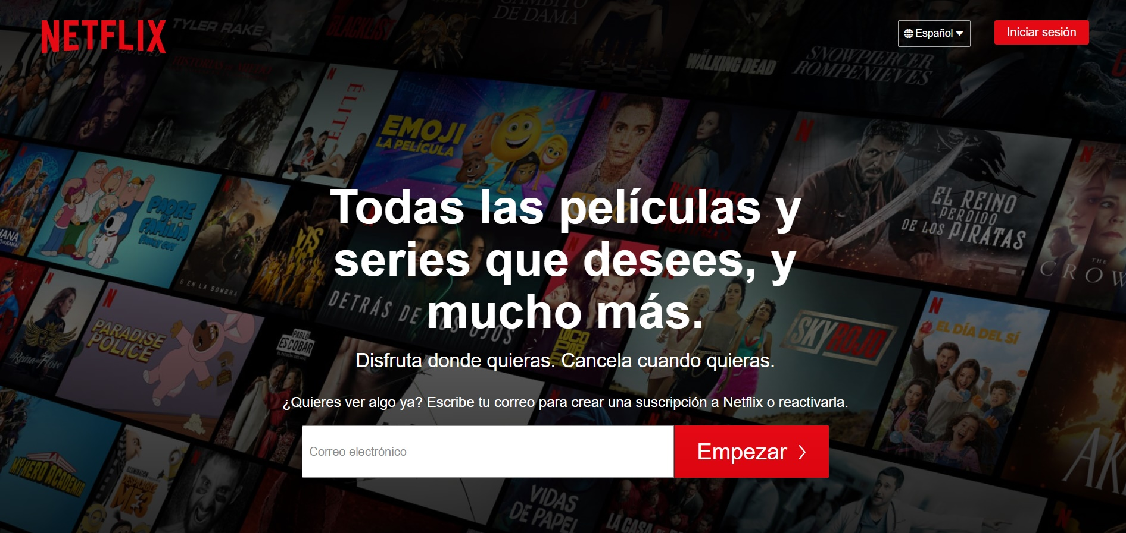

Nuevos productos, servicios y cambio del modelo de negocios

Slide 36

Objetivos Estratégicos a alcanzar con las TIC
3. Mayor comunicación con clientes y proveedores:
Servir a los clientes los lleva a regresar, lo que eleva los ingresos y beneficios.
La intimidad con los proveedores les permite proporcionar insumos vitales, lo que reduce los costos.
Ejemplo de Acción Estratégica :
Mejorar en un 30% la experiencia usuario y aumentar el número y tipo de interacciones chatbot-usuario, para almacenar una mayor cantidad y tipo de datos sobre el consumidor, en los próximos 6 meses.
https://www.userlike.com/es/blog/los-mejores-chatbots
Notes:
https://www.datahack.es/despliegue-chatbots-vision-estrategica/
https://planetachatbot.com/

Slide 37
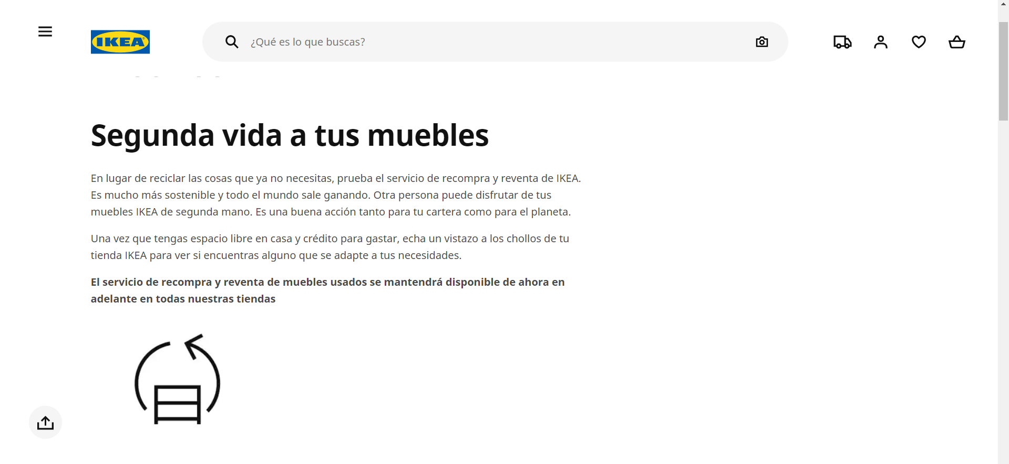
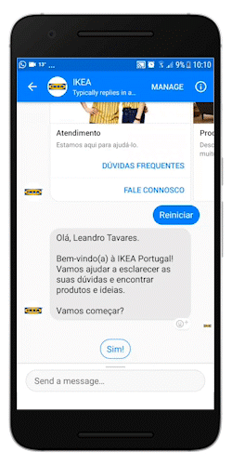

Mayor comunicación con clientes y proveedores
Notes:
https://luciamonterorodriguez.com/disenar-un-chatbot-para-tu-web-es-muy-facil/

Slide 38

Objetivos Estratégicos a alcanzar con las TIC
4. Mejorar la toma de decisiones
Si los gerentes deben usar pronósticos basados en suposiciones...
El resultado se traduce en sobreproducción, sub producción, mala asignación de recursos y tiempos de respuesta deficientes.
Pobres resultados incrementan los costos y causan pérdida de clientes.
Ejemplo de Acción Estratégica:
Incorporar para finales de año una plataforma de Business Intelligence para realizar el seguimiento del negocio.
Plataforma B.I. Chipotle Mexican Grill
Notes:
https://www.mdirector.com/marketing-digital/desarrollar-estrategia-big-data.html

Slide 39

Mejorar la toma de decisiones
Casos de uso del Business Intelligence:
Informes
Procesamiento analítico online
Analítica
Desarrollo de cuadros de mando
Minería de datos
Minería de procesos
Procesamiento de eventos complejos
Gestión del rendimiento empresarial
Benchmarking
Minería de textos
Análisis predictivo
Análisis prescriptivo
Hojas de cálculo
Visualización de datos

Slide 40

Objetivos Estratégicos a alcanzar con las TIC
5. Supervivencia
- Tecnologías de la información como necesidad de negocio.
- Cambios en el nivel de la industria
- Regulaciones gubernamentales que requieren mantenimiento de registros
Ejemplo de Acción Estratégica:
Incorporar un e-commerce, en los próximos 12 meses, como un nuevo canal de venta al negocio.
La Mejor Naranja
Ganadora del premio eAwards al mejor eCommerce en el año 2015
La historia de LEGO
https://www.youtube.com/watch?v=1aIkPkwDdds
Notes:
https://www.fullweb.es/blog/ejemplos-de-reinvencion-empresarial-de-exito-del-negocio-local-al-exito-online

Slide 41

Supervivencia
Para poder mantenerse en el mercado,
Lego cambió su proceso de diseño con la colaboración de los usuarios a través de Internet

Slide 42
Objetivos Estratégicos a alcanzar con las TIC
6. Creación de una ventaja competitiva
- Reducción de costes
- Posibilidad de aumentar la diferenciación
Mejora en el análisis de datos
Mejora en el proceso de ventas.
Innovación
Ejemplo de Acción Estratégica :
Incorporar la impresión 3D en los procesos internos de fabricación de piezas durante los 24 meses siguientes.
SODIMAS
Ahorro en costes de producción del 98% en su fase de prototipado.
Notes:
https://impresiontresde.com/ventaja-competitiva-impresion-3d/
https://www.sodimas.com/
https://www.harvard-deusto.com/la-desventaja-competitiva-la-clave-de-la-viabilidad-empresarial

Slide 43


Creación de una ventaja competitiva
El hecho de saber con exactitud dónde se encuentra un camión o verificar el cumplimiento de itinerarios ha sido otra de las grandes aportaciones de las TIC en la logística.

Slide 44
Conclusión

Slide 45
¿Cómo incluir las TIC dentro de una estrategia competitiva?
Cada empresa debe primero analizar su industria y elegir una estrategia competitiva.
¿Será un proveedor de bajo costo o diferenciará sus productos de los competidores?
Luego debe analizar sus procesos para determinar las actividades susceptibles de crear más valor y así determinar sus objetivos estratégicos.
Finalmente, una vez que se han tomado esas decisiones, una empresa puede estudiar qué Tecnologías o Sistemas de Información pueden respaldar la consecución de estos objetivos.

Slide 46
Alinear las TIC con la estrategia de la Empresa
Hay dos formas en que las TIC pueden ayudar a crear valor:
Se puede obtener una ventaja competitiva a través de los productos y servicios que se ofrecen.
Las TIC pueden ayudar a crear una ventaja competitiva al formar parte del producto o al brindar soporte al producto.
Se puede obtener una ventaja competitiva mediante el desarrollo de procesos superiores.
Las TIC son capaces de mejorar los costes de una empresa en cualquier parte de su cadena de valor, mediante la automatización de sus procesos.

